Slide 1

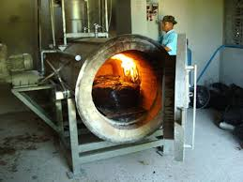
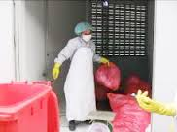
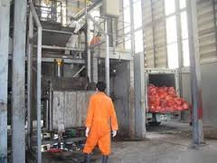
  คณะกรรมการขับเคลื่อนการเก็บกลับและทำลาย
  Trivalent OPV ในระดับจังหวัด
เอมอร ราษฎร์จำเริญสุข
นักวิชาการสาธารณสุขชำนาญการพิเศษ ข้าราชการบำนาญ กรมควบคุมโรค

Slide 2
กลไกบริหารจัดการสำหรับการสับเปลี่ยนวัคซีนและการรับรองประเมินผลสำเร็จ
การเก็บกลับและทำลายวัคซีน Trivalent OPV
การรับรองประเมินผลสำเร็จ

Slide 3
การเก็บกลับและทำลาย tOPV
ระยะเตรียมการ
ระยะดำเนินการ
ระยะหลังดำเนินการ
ก.พ. 59 แต่งตั้ง
คณะกรรมการ(กก)ฯ
มี.ค. 59 แต่งตั้ง
คณะ กก ฯ สอบข้อเท็จจริง ขออนุมัติจำหน่าย tOPV
โดยวิธีการทำลาย
ประชุมชี้แจงผู้เกี่ยวข้องทุกระดับ
  22 เม.ย. เป็นวันสุดท้ายที่จะใช้ tOPV
  6 พ.ค. สสจ.
  ส่งผลการทำลาย tOPV
  ไปยัง สคร.
  คณะทำงาน/คณะกรรมการฯ
  ลงพื้นที่สุ่มประเมิน
  23-25 เม.ย. หน่วยบริการเก็บรวบรวม
  tOPV ส่งคลังวัคซีน
  26 เม.ย. คลังวัคซีนส่ง tOPV ไป สสจ.
  28 เม.ย. สสจ. ทำลาย tOPV
  29 เม.ย. National Switch day
  เริ่มใช้ bOPV
เม.ย.59
พ.ค. 59

Slide 4
ระยะเตรียมการ
  แต่งตั้งคณะกรรมการขับเคลื่อนการเก็บกลับและทำลาย tOPV ระดับจังหวัด
  เจ้าหน้าที่ผู้รับผิดชอบคลังวัคซีนตรวจสอบจำนวนคงคลัง tOPV ที่ยังไม่ได้เปิดใช้ก่อนวันหมดอายุ และเสนอหัวหน้าส่วนราชการเพื่อแต่งตั้งคณะกรรมการสอบหาข้อเท็จจริง เพื่อพิจารณาสั่งให้จําหน่าย
  ประชุมชี้แจงสร้างความรู้ความเข้าใจให้ผู้ปฏิบัติที่เกี่ยวข้องทราบเหตุผลความจำเป็นในการเก็บและทำลาย tOPV รวมทั้งแนวทางการปฏิบัติงาน

Slide 5
ระเบียบสํานักนายกรัฐมนตรีว่าด้วยการพัสดุ พ.ศ. 2535
แก้ไขเพิ่มเติม (ฉบับที่ 7) ปี 2552
ส่วนที่ 3 การจําหน่าย การลงจ่ายออกจากบัญชีหรือทะเบียน ข้อ 161
ส่วนที่ 2 การควบคุมการตรวจสอบพัสดุประจำปี ข้อ 156
ส่วนที่ 3 การจําหน่าย ข้อ 157

Slide 6
หนังสือแจ้งจาก WHO ให้ดำเนินการทำลาย trivalent OPV ตามแนวทางการกวาดล้างโรคโปลิโอ

Slide 7
คณะกรรมการขับเคลื่อนการเก็บกลับและทำลาย tOPV
ในระดับจังหวัด
1. | นายแพทย์ (เชี่ยวชาญ) ด้านเวชกรรมป้องกัน สำนักงานสาธารณสุขจังหวัด | ประธาน
2. | หัวหน้ากลุ่มงานอนามัยสิ่งแวดล้อมและอาชีวอนามัย สำนักงานสาธารณสุขจังหวัด | รองประธาน
3. | เภสัชกรที่รับผิดชอบคลังวัคซีนโรงพยาบาล ในแต่ละอำเภอ | กรรมการ
4. | หัวหน้ากลุ่มงานคุ้มครองผู้บริโภค สำนักงานสาธารณสุขจังหวัด | กรรมการและเลขานุการ

Slide 8
บทบาทหน้าที่
อำนวยการขับเคลื่อน และประสานงานกับหน่วยงานที่เกี่ยวข้อง
เพื่อให้มีการเก็บกลับและทำลาย tOPV
กำหนดวิธีการเก็บกลับและทำลาย ตามแนวทางของ กสธ.
และปรับให้เหมาะสมตามบริบท ตามกรอบเวลาที่กำหนด
รายงานผลการดำเนินการเก็บกลับและทำลาย และรวบรวมเอกสารสำคัญที่เกี่ยวข้องส่งให้ สคร.
เตรียมความพร้อมเพื่อรับการประเมินผลความสำเร็จในการเก็บกลับ
และทำลาย
ปฏิบัติงานอื่นๆ ตามที่ได้รับมอบหมาย

Slide 9
ระยะดำเนินการ
  การเก็บรวบรวม tOPV
    หน่วยบริการ
    คลังวัคซีนโรงพยาบาล
  การส่งวัคซีนจากหน่วยบริการมาคลังวัคซีนโรงพยาบาล
  การรับวัคซีนจากหน่วยบริการของคลังวัคซีนโรงพยาบาล และส่งไป สสจ.
  การทำลายวัคซีนของ สสจ.

Slide 10
หน่วยบริการ
รพ.ส่งเสริมสุขภาพตำบล (รพ.สต.)
PCU
หน่วยบริการใน รพ. เช่น คลินิกสุขภาพเด็กดี
ศูนย์บริการสาธารณสุขขององค์การปกครองท้องถิ่น
รพ. สังกัดนอกกระทรวงสาธารณสุข
CUP อื่นในอำเภอ

Slide 11
หน่วยบริการ : ขั้นตอนการเก็บรวบรวม tOPV
1. หยุดให้บริการ tOPV ภายในวันที่ 22 เม.ย.58
  2. เก็บรวบรวมวัคซีน
  ทั้งที่อยู่ใน และนอกระบบลูกโซ่ความเย็น
  tOPV เปิดใช้แล้ว (รวม dropper)
  tOPV ยังไม่ได้เปิดใช้

Slide 12
3. ตรวจนับจำนวนขวด tOPV และแยกใส่ถุงซิปใส
4. กรอกจำนวนขวด tOPV ที่นับได้ลงบน sticker
5. นำถุงขวด tOPV ใส่ในถุงขยะติดเชื้อสีแดง
แล้วติด sticker ที่ถุงขยะติดเชื้อสีแดง
6. กรอกข้อมูลในแบบเก็บรวบรวม tOPV
ส่งคลังวัคซีนโรงพยาบาลอำเภอ

Slide 13
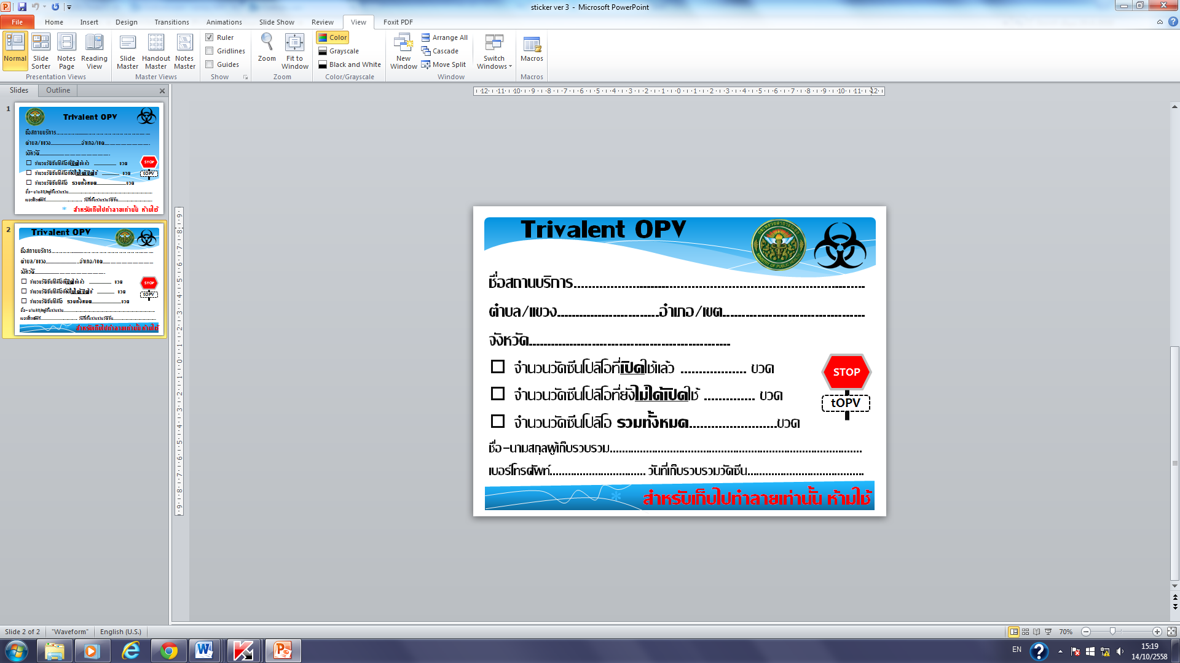
แบบตัวอย่าง sticker ติดที่ถุงขยะติดเชื้อสีแดง

Slide 14
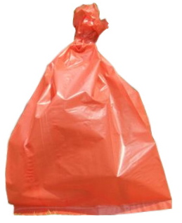

หน่วยบริการ : การเก็บรวบรวม tOPV
ขวด tOPV
ยังไม่เปิดใช้
รวบรวม
รวบรวม
รวบรวม
ขวด tOPV
ที่เปิดใช้แล้ว

Slide 15
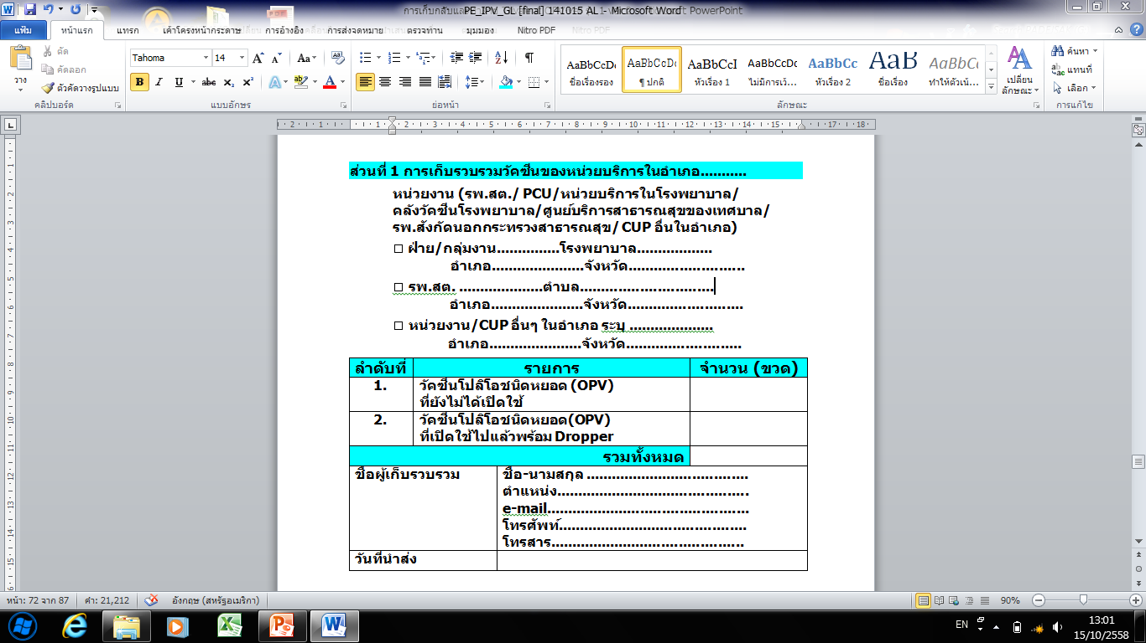
แบบเก็บรวบรวม tOPV ส่งคลังวัคซีนโรงพยาบาลอำเภอ
แบบ ผ.1 (76 จังหวัด)

Slide 16


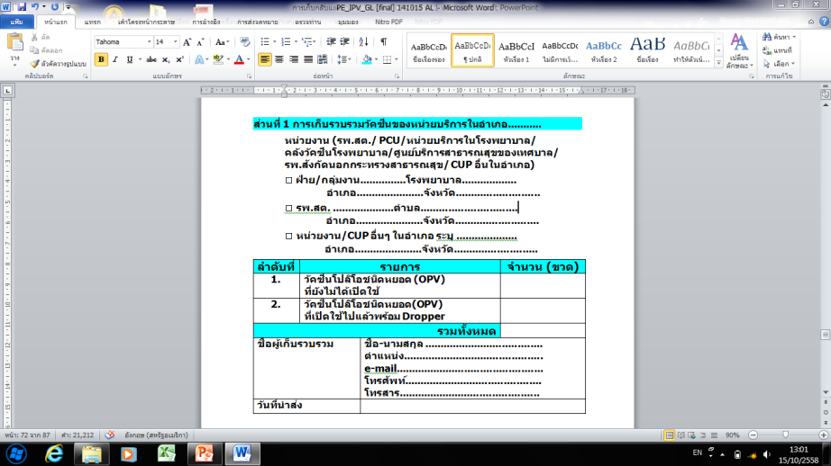
หน่วยบริการ : ส่ง tOPV ไปคลังวัคซีนรพ. ภายใน 25 เม.ย. 59
รวบรวม
นำส่ง
หน่วยบริการในและนอกสังกัดกสธ.
บันทึก
รพช./ท./ศ.
รพ.สต./ PCU/ ศูนย์บริการสาธารณสุข
แบบรวบรวม tOPV

Slide 17
ระยะดำเนินการ
  การเก็บรวบรวม tOPV
    หน่วยบริการ
    คลังวัคซีนโรงพยาบาล
  การส่งวัคซีนจากหน่วยบริการมาคลังวัคซีนโรงพยาบาล
  การรับวัคซีนจากหน่วยบริการของคลังวัคซีนโรงพยาบาล และส่งไป สสจ.
  การทำลายวัคซีนของ สสจ.

Slide 18
  คลัง รพ. รับวัคซีนจากหน่วยบริการเพื่อส่งไป สสจ.
บทบาทหน้าที่
    เภสัชกรที่เป็นผู้รับผิดชอบคลังวัคซีนโรงพยาบาลและเป็นคณะกรรมการขับเคลื่อนการเก็บกลับและทำลาย tOPV
ขั้นตอนการดำเนินงาน
  ตรวจสอบความครบถ้วนถูกต้อง พร้อมลงนามการตรวจรับใน
  แบบเก็บรวบรวม tOPV

Slide 19
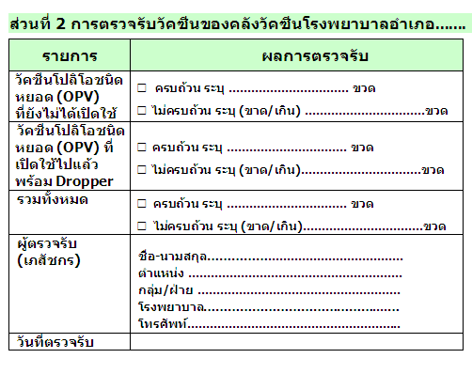
แบบเก็บรวบรวม tOPV ส่งคลังวัคซีน รพ.
แบบ ผ.1 (76 จังหวัด)
คลังรพ.ตรวจรับ

Slide 20
คลังวัคซีน รพ. : ขั้นตอนการเก็บรวบรวม tOPV ในคลัง
เก็บรวบรวมวัคซีน
  tOPV ที่ยังไม่ได้เปิดใช้
ตรวจนับจำนวนขวดวัคซีน tOPV
  วัคซีนนอกกล่อง ใส่ถุงซิปใส บรรจุใส่ถุงแดง
  วัคซีนที่บรรจุอยู่ในกล่องวัคซีนเดิม บรรจุใส่ถุงแดง
กรอกข้อมูลลงใน sticker
แล้วติด sticker ที่ถุงขยะติดเชื้อสีแดง
กรอกข้อมูลในแบบเก็บรวบรวม tOPV

Slide 21

ขวด tOPV ที่อยู่นอกกล่อง
รวบรวม
รวบรวม
tOPV ที่บรรจุอยู่
ในกล่องวัคซีนเดิม

Slide 22
แบบเก็บรวบรวม tOPV ส่งคลังวัคซีนโรงพยาบาลอำเภอ
แบบ ผ.1 (76 จังหวัด)
คลังรพ. ลงข้อมูล

Slide 23
  คลัง รพ. รับวัคซีนจากหน่วยบริการเพื่อส่งไป สสจ.
  นำส่งวัคซีน พร้อมทั้งแบบเก็บรวบรวม tOPV ไปยัง สสจ.
  เพื่อทำลายวัคซีน
  ภายใน 26 เมษายน 2559

Slide 24







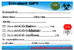


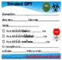


  คลัง รพ. รับวัคซีนจากหน่วยบริการเพื่อส่งไป สสจ.
รพช./ท./ศ.
สสจ.
รพ.สต.
รพ.นอกสังกัด
อำเภอ 1
อำเภอ 3
PCU
อำเภอ 2
คลังวัคซีน
อำเภอ4
คลินิกสุขภาพเด็กดี
อำเภอ 5

Slide 25
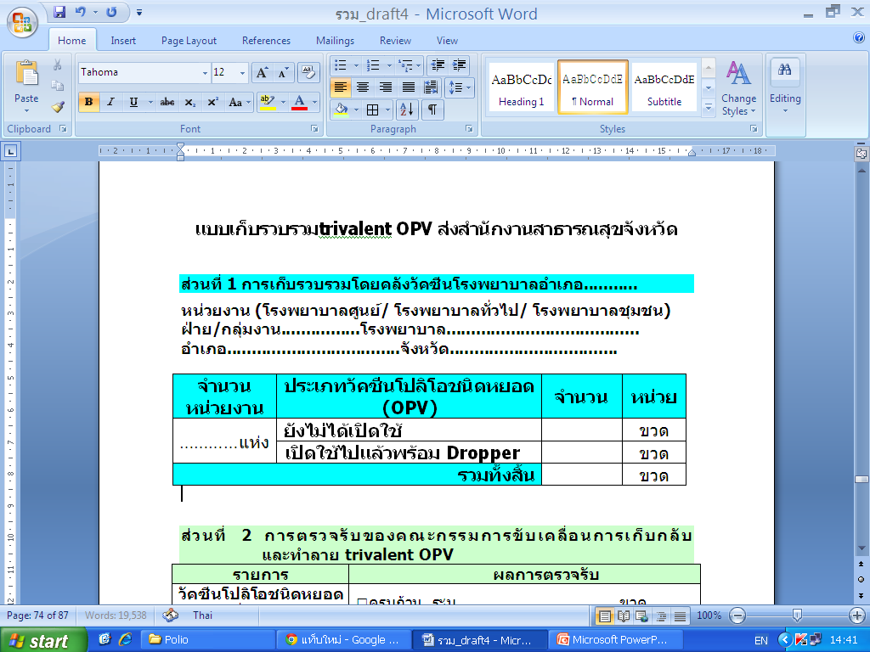
แบบ ผ.2 (76 จังหวัด)
แบบเก็บรวบรวม tOPV ส่ง สสจ.

Slide 26
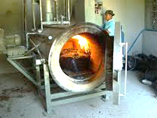






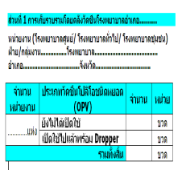
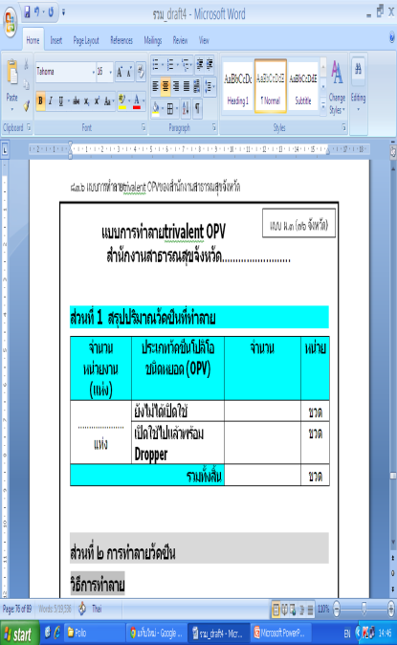
การทำลาย tOPV ในระดับจังหวัด
นำส่ง
จัดส่ง
เผาทำลายภายใน
28 เม.ย. 59
สสจ.
ตรวจสอบ
ลงนาม
คณะกรรมการขับเคลื่อนการเก็บกลับและทำลาย tOPV
+
+
รพ.อำเภอ
แบบ ผ.2
แบบ ผ.3

Slide 27
ขั้นตอนการดำเนินงาน
  ตรวจสอบความครบถ้วนถูกต้อง และลงนามการตรวจรับ
  ในแบบเก็บรวบรวม tOPV (แบบ ผ.2)
  สรุปปริมาณวัคซีนที่ทำลาย
  ลงในแบบการทำลาย tOPV ของจังหวัด (แบบ ผ.3)
  จัดส่ง tOPV ไปทำลาย ณ เตาเผาขยะติดเชื้อ ภายในวันที่ 28 เมษายน 2559
  ดำเนินการเผาโดยมีตัวแทนของคณะกรรมการขับเคลื่อนการเก็บกลับและทำลาย tOPV อย่างน้อย 1 ท่านเป็นพยาน

Slide 28
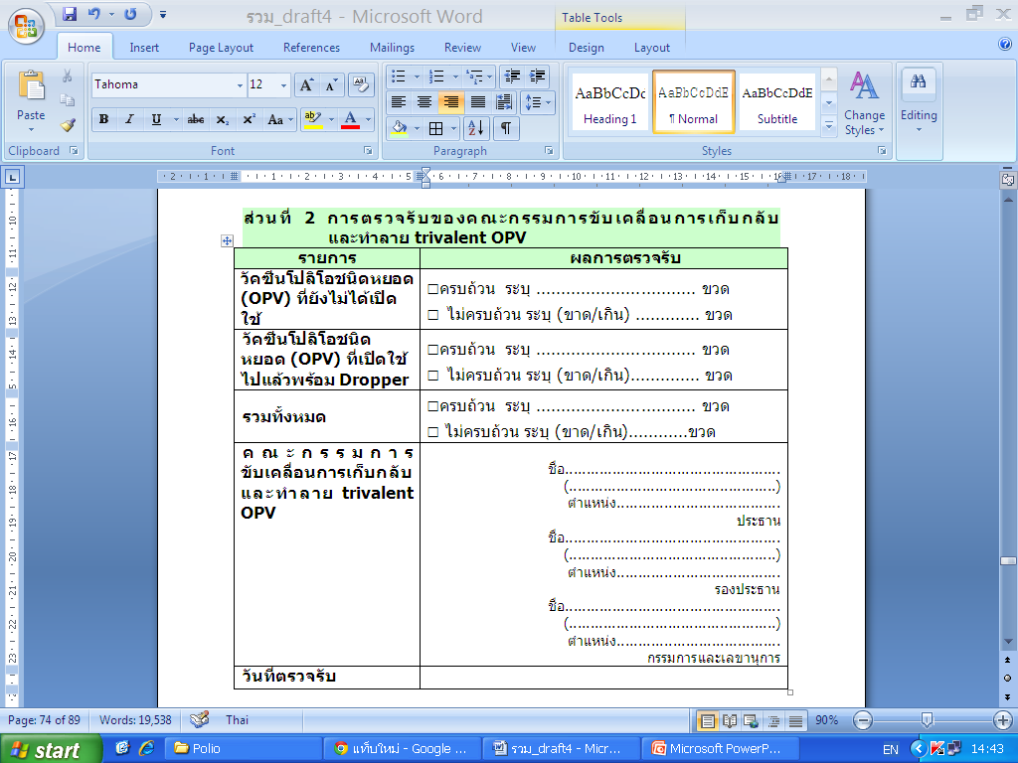
แบบ ผ.2 (76 จังหวัด)
กรรมการฯตรวจรับและลงนาม

Slide 29
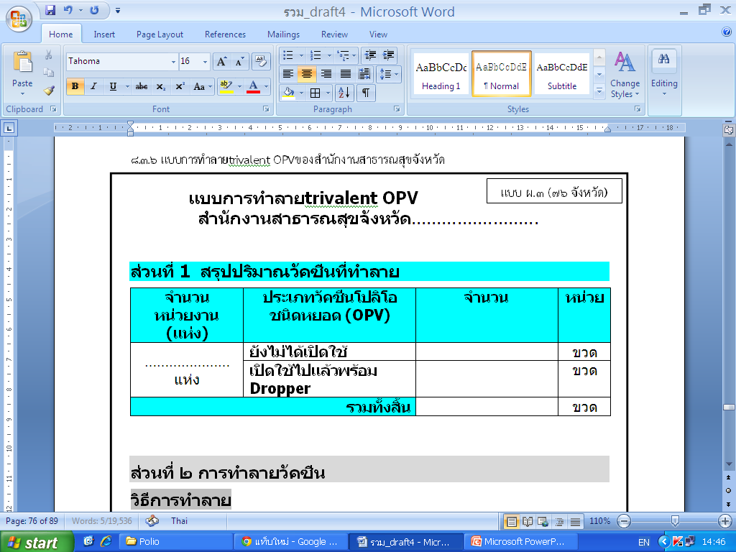
แบบ ผ.3 (76 จังหวัด)

Slide 30
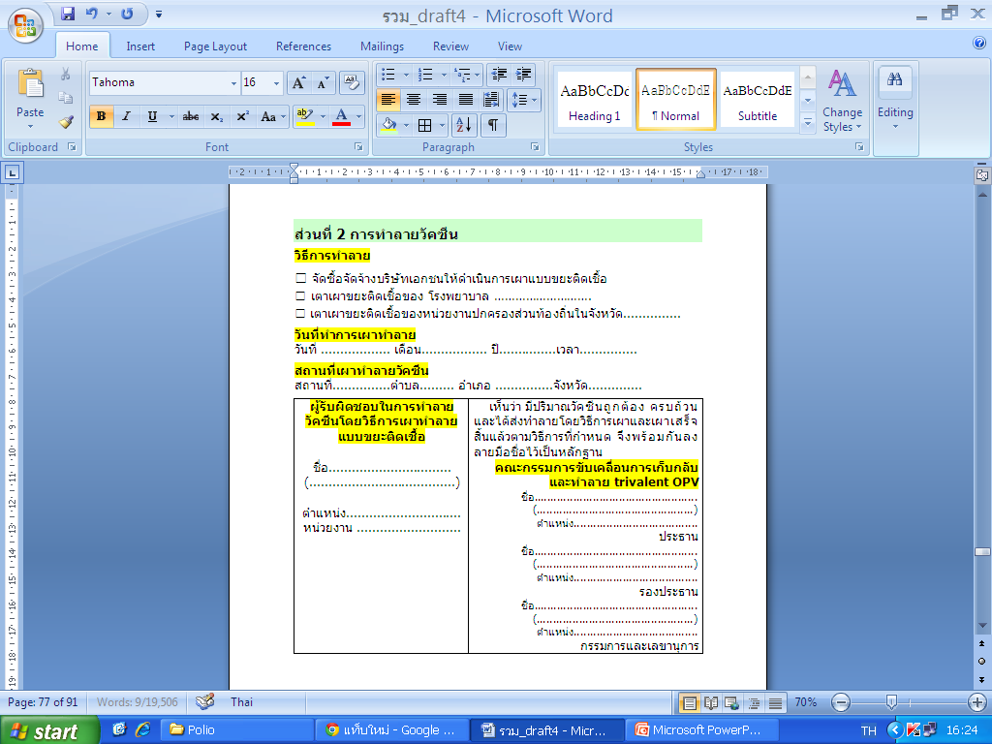
แบบ ผ.3 (76 จังหวัด)

Slide 31
ระยะหลังดำเนินการ
บทบาทหน้าที่
    คณะกรรมการขับเคลื่อนการเก็บกลับและทำลาย tOPV
ขั้นตอนการดำเนินงาน
  สรุปผลการทำลาย tOPV และส่งต่อไปยัง สคร.ที่ 1-13
  ภายในวันที่ 6 พฤษภาคม 2559
  รวบรวมหลักฐานและเอกสารที่เกี่ยวข้องไว้ที่หน่วยงาน

Slide 32
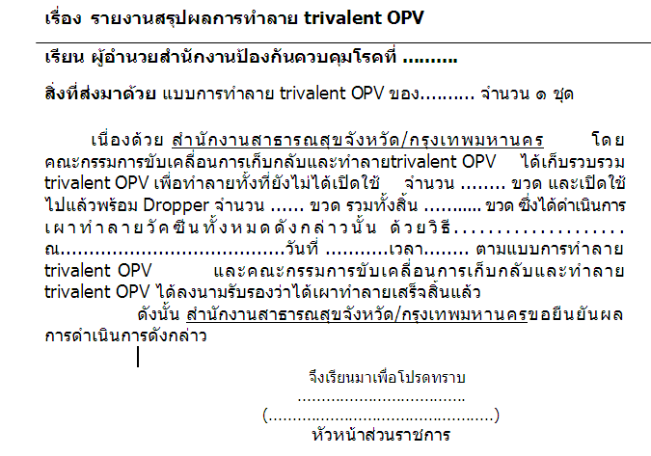
ตัวอย่าง รายงานสรุปผลการทำลายวัคซีน

Slide 33
ระยะหลังดำเนินการ
  คณะกรรมการประเมินผลสำเร็จในการเก็บกลับและทำลายวัคซีน
  ลงพื้นที่สุ่มประเมิน
  พบ trivalent OPV หลงเหลืออยู่
    โรงพยาบาลที่เป็นคลังวัคซีนเป็นผู้ดำเนินการทำลาย
    ภายในวันที่ 12 พฤษภาคม 2559
    รายงานผลไปยังจังหวัด

Slide 34


